Slide 1

UVM_theory

Slide 2
Contents
Part 1.
Introduction
Part 4.
Control (Orchestration)
Important of Verification
UVM의 설계 의도
UVM Sequence
Virtual Sequence
Virtual Sequencer
UVM Phase
Part 2.
Structure
UVM Component
UVM RAL
TLM
Part 5.
Conclusion
배운 점
Reference
Part 3.
Flexibility
Factory
Config DB
Macro & Method

Slide 3
01 Introduction

Slide 4


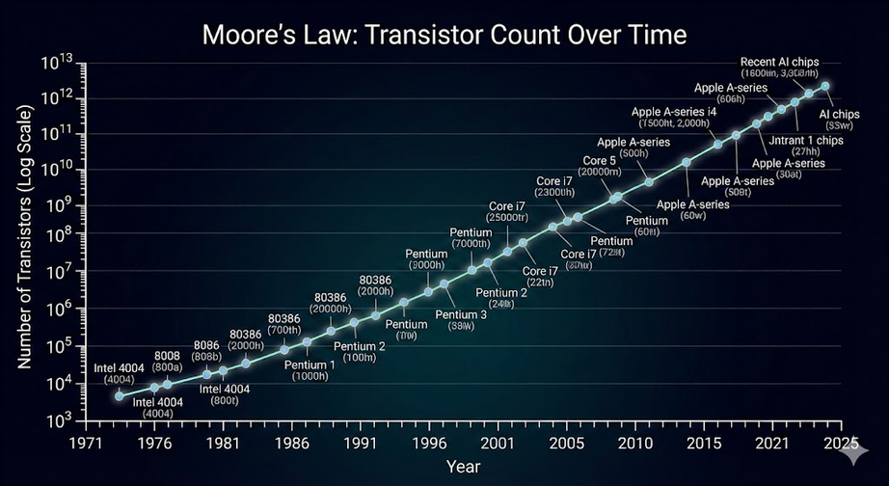
Introduction
검증이 왜 중요해졌을까?
현재(As-Is)
현재 칩의 복잡도는 기하급수적으로 증가해왔고 현재 상용칩의 경우에 IP블록, 인터페이스까지 생각하면 복잡도가 엄청나다.
한계(Pain-Point)
SystemVerilog 기반의 검증은 비효율로 인해서 현재 칩 발전 속도를 따라잡지 못한다.
가야할 방향 (To-Be)
무어의 법칙 : 반도체의 집적도는 기하급수적으로 증가
구조화 : 엔지니어마다 다른 코딩스타일 문제
유연성과 재사용성 : 테스트마다 작성해야하는 코드
제어와 동기화 : 복잡한 타이밍 제어

Slide 5
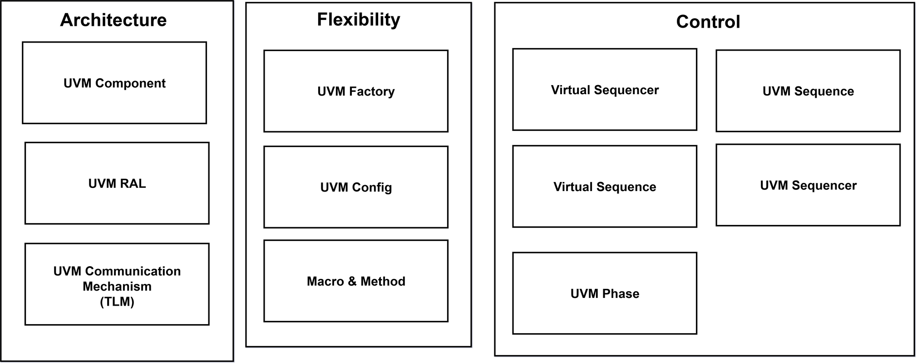
Introduction
그렇다면 왜 UVM을 사용하는가?
UVM의 구조 (3개의 구조)
1. Architecture
계층성(Hierarchy)
모듈화(Modularity)
연결T(데이터 전송)
2. Flexibility
UVM Factory (다형성)
UVM Config DB (데이터 저장)
Macro & Method(효율화)
3. Control
Sequnce, seqeuncer 제어
UVM Sequence(생성 및 전송)
UVM Sequencer(중재)
UVM phase(스케쥴러)
UVM의 설계 철학
“우리는 검증 코드를 작성하는게 아니라
UVM을 통해서 ‘검증 플랫폼을 구축하는 것’이 핵심 목표이다.”

Slide 6
02 Structure

Slide 7
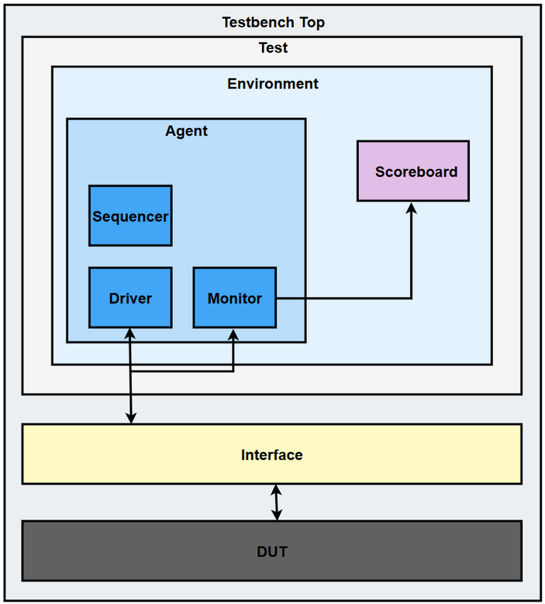
Component Architecture & Hierarchy
Test
검증 시나리오를 정의하고 Environment를 구성/실행
Environment
Agent, Scoreboard 등 검증 컴포넌트들을 통합하는 컨테이너
Agent
특정 프로토콜을 처리하는 Sequencer, Driver, Monitor의 집합
Sequencer
Transaction을 생성하고 Driver에게 전달하는 중재자
Driver
Transaction을 pin-level signal로 변환하여 DUT에 인가
Monitor
DUT의 pin-level signal을 관찰하여 Transaction으로 복원
Scoreboard
Expected와 Actual 결과를 비교하여 Pass/Fail 판정
역할 기반 모듈화. 각 Component의 역할을 분리하여 컴포넌트의 재사용성과 확장성을 극대화

Slide 8
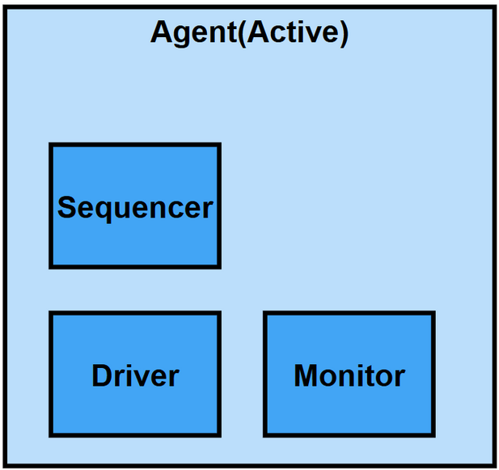
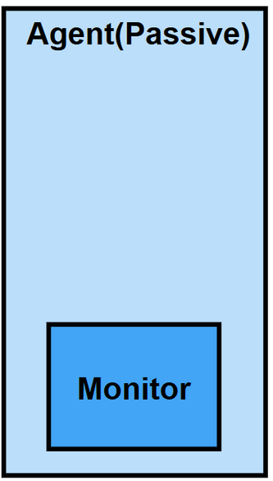
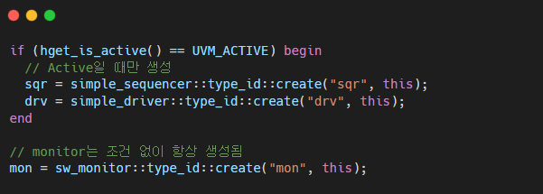
Agent
Active Mode :
구성: Sequencer + Driver + Monitor
역할: DUT에 Stimulus를 주입하고, 응답을 관찰하여 Protocol Compliance를 검증함.
Passive Mode :
구성: Monitor Only
역할: 트랜잭션 관찰 및 데이터 수집만 수행
설계 의도: 수십 개의 Agent가 동시에 구동될 때 발생하는 시뮬레이션 오버헤드 제거. is_active 변경만으로 Block Level VIP를 SoC 환경에 수정 없이 통합 가능.
Notes:
env, test에서uvm_config_db를 통해 is_active를 설정 할 수 있음 이걸 통해서 agent가 빌드 페이즈에서 만들어질때 모니터만 만들어지는지 드라이버 시퀀서까지 만들어지게 된다.

Slide 9
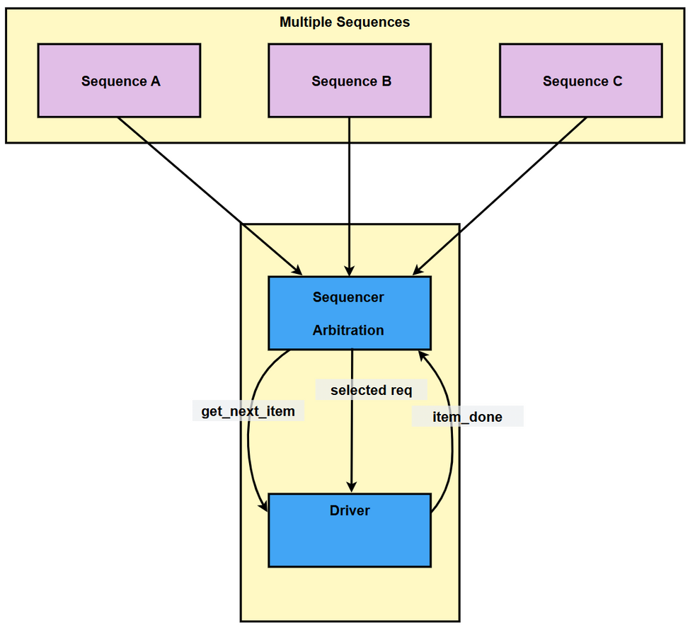
Sequencer
동작 원리: Handshake
Pull Mode 통신. Driver가 준비되었을 때만 데이터를 전달함.
메커니즘:
Driver → Sequencer: get_next_item() 호출 - "Transaction 요청"
Sequencer: Arbitration 수행 후 선택된 seq_item 전달
Driver: DUT에 신호 인가 완료
Driver → Sequencer: item_done() 호출 - "처리 완료 통보"
핵심 기능: Arbitration
다수의 Sequence가 동시에 트랜잭션을 요청할 때, 우선순위나 알고리즘에 따라 실행 순서를 결정.
알고리즘 예시: SEQ_ARB_FIFO, SEQ_ARB_RANDOM , SEQ_ARB_STRICT_FIFO...
Notes:
Pull Mode (UVM 기본 방식)
주도권: Driver (소비자)가 요청할 때만 데이터 전달
흐름: Driver가 get_next_item() 호출 → Sequencer가 응답
특징: Driver가 바쁘면 자동으로 대기, flow control이 자연스럽게 적용됨
Push Mode
주도권: Sequencer (생산자)가 데이터를 밀어넣음
흐름: Sequencer가 준비되면 Driver에게 강제 전달
특징: Driver가 처리 중이어도 데이터가 계속 들어올 수 있음
SEQ_ARB_FIFO
요청 순서대로 처리
SEQ_ARB_RANDOM
대기 중인 Sequence 중 무작위 선택
SEQ_ARB_STRICT_FIFO
동일 우선순위 내 FIFO, 높은 우선순위 항상 선처리

Slide 10
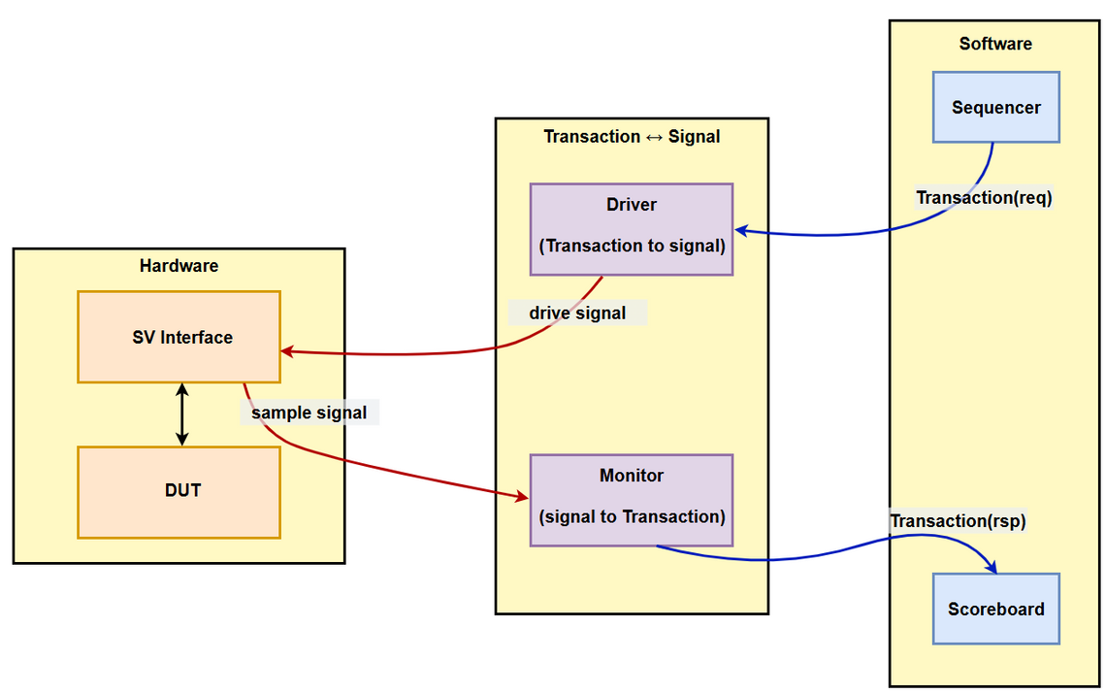
Driver & Monitor
Driver :
Role: Transaction-to-Pin Translator
Action: Sequencer의 Transaction을 pin-level Signal로 변환하여 DUT에 인가.
Monitor :
Role: Pin-to-Transaction Reconstructor
Action: DUT의 pin-level signal 변화를 감지하여 의미 있는 Transaction으로 복원.

Slide 11
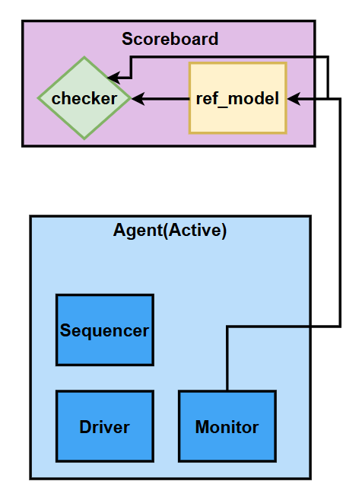
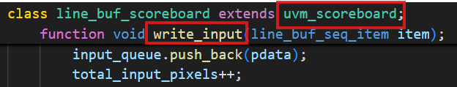
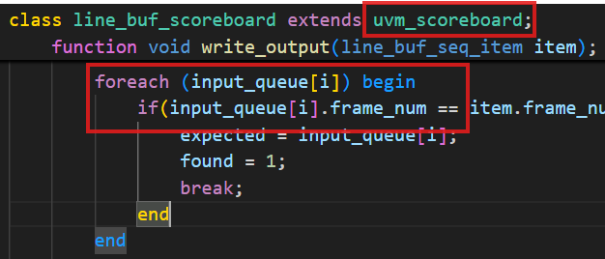
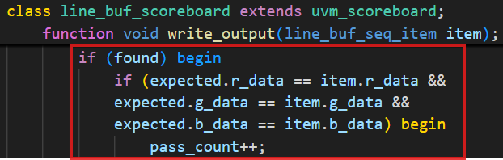
Scoreboard
Scoreboard 구현 방식
1. Internal Reference Model
Scoreboard 내부에 ref_model 포함
입력 Transaction으로 expected 값을 직접 계산
단순한 DUT에 적합
2. External Reference Model
Reference Model이 Environment에 별도 존재
Scoreboard는 순수 비교기 역할만 수행
복잡한 설계나 재사용성이 중요할 때 선호
3. Golden File 기반
미리 생성된 expected 결과 파일과 비교
Simulation 속도 최적화에 유리
Automated Self-Checking
육안 검사를 배제하고, Reference Model을 기반으로 수만 개의 트랜잭션을 실시간으로 자동 판정하여 검증 신뢰성을 확보.

Slide 12
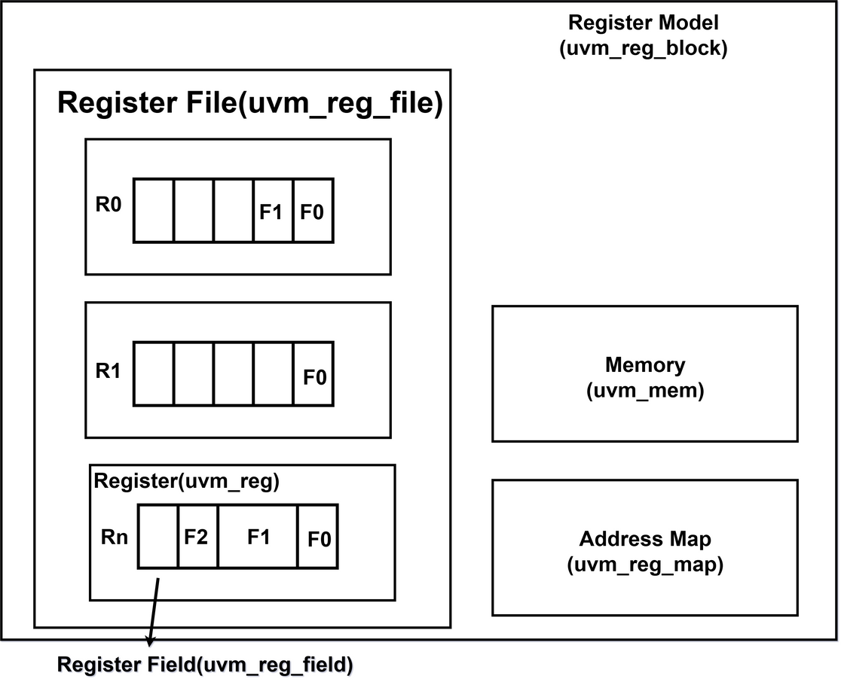
RAL
RAL
RAL이란 Register 검증을 위한 객체지향 모델이고 이를 바탕으로 추상화하여 레지스터를 다룰 수 있게 해준다.
uvm_reg_block
정의 : 레지스터와 메모리 그리고 다른 블록들을 담는 최상위 컨테이너
역할 : 디자인의 계층 구조를 그대로 반영
uvm_reg
정의 : 물리적인 레지스터 하나를 추상화한 객체
역할 : 데이터 값을 저장하는 필드(uvm_reg_field)를 포함하며 읽고 쓰는 행위의 주체
uvm_reg_map
정의 : 레지스터들의 주소(Offset), 엔디안(Endian), 접근 권한 등을 정의한 지도
역할 : 이 레지스터가 버스에서 어디에 위치하는 가를 정의

Slide 13
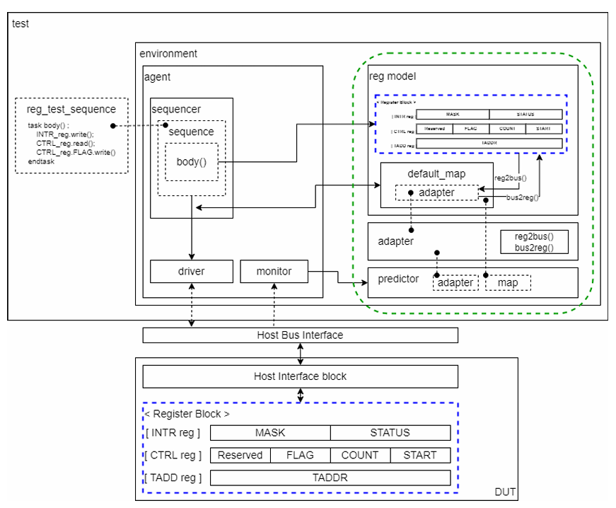
RAL
RAL 기능
1. 연결 : Adapter (Translator)
reg2bus : register transaction을 bus transaction을 변환
bus2reg : bus transaction을 register transaction을 변환
2. 상태의 동기화 : Mirroring & Prediction
RAL은 단순히 명령만 내리는 게 아니고 현재 하드웨어의 상태를 기억한다.
Mirror Value : RAL 모델이 생각하는 현재 DUT 레지스터의 값
Prediction(예측)
Implicit Prediction는 사용자가 RAL을 통해 쓰고 읽은 값으로 Mirror를 자동 업데이트
Explicit Prediction는 Bus Monitor가 관찰한 트랜잭션을 Predictor가 받아채서 Mirror 를 업데이트 한다.
3. 접근 방식의 유연성 : Front-door Vs Back-door
Front-door Access: 실제 버스 프로토콜(Agent)을 타고 물리적 시간(time)을 소모하며 접근
Back-door Access: 시뮬레이션의 뒷문(HDL Path)을 통해 시간 소모 없이(Zero-Time) 즉시 값을 write하거나 read한다

Slide 14
RAL
RAL Data Flow
상황 : write
1. sequence : write() 호출
2. Register model : map 주소 계산
3. Adapter : reg2bus() 실행
4. Sequencer : 변환된 transaction이 sequencer에게 전달
5. Driver : dut에 전달
상황 : Mirror
1. Monitor : Driver가 데이터 보낼때 신호 감지 후 트랜잭션 객체로 복원 후 broadcasting
2. predictor : Monitor broadcasting 받아서 adapter호출
3. Adapter : bus2reg() 실행
4. register Model : 받아서 Mirror update

Slide 15
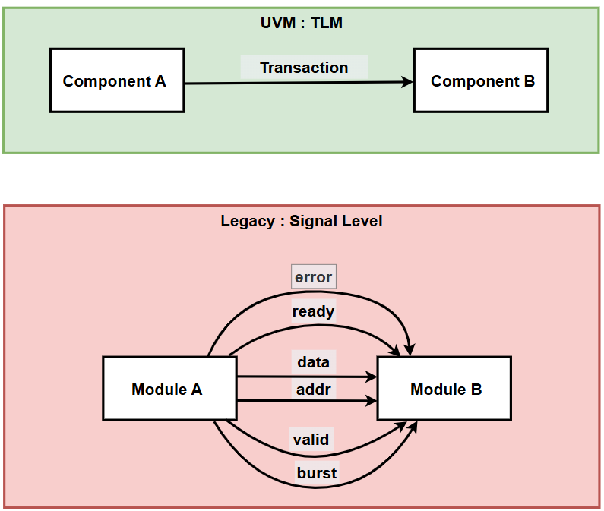
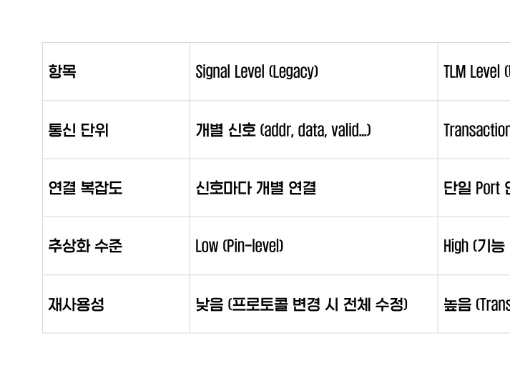
TLM
정의: 컴포넌트 간에 Transaction이라는 추상화된 데이터 패킷을 주고받는 표준 통신 규격.
목적: 컴포넌트 간의 결합도를 낮추고, 인터페이스 변경에 유연하게 대처하며, 재사용성을 높이기 위함.

Slide 16
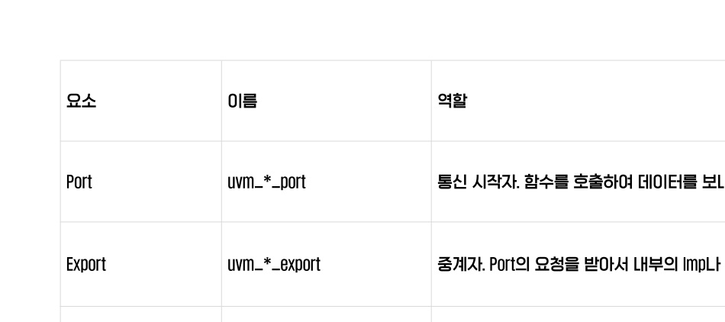
TLM
TLM 3요소
모든 TLM 연결의 끝은 반드시 Imp여야 한다. Port끼리 연결하거나 Export끼리 연결할 수는 있어도, 종착지는 Imp여야 실제 함수가 실행된다.

Slide 17
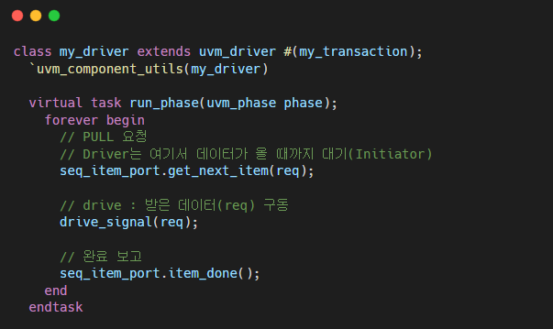
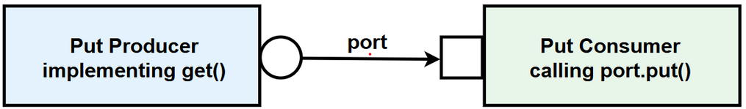
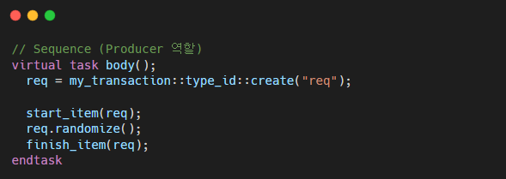
TLM
PULL MODE
개념: "필요할 때 가져간다."
주체: Consumer가 Initiator가 되어 get()을 호출.
Use Case: Sequencer ↔ Driver.
Driver는 DUT의 timing에 맞춰 동작해야 하므로, Driver가 준비된 시점에 직접 Transaction을 요청하는 Pull Mode를 사용하여 안정적인 데이터 전달을 보장한다.

Slide 18
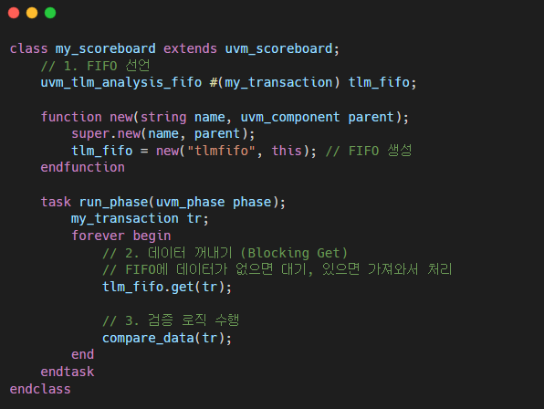
TLM
FIFO MODE
개념: "밀어 넣되, 버퍼를 통해 안전하게"
주체: Producer가 put() 호출, Consumer가 get() 호출, 중간에 TLM FIFO가 버퍼 역할
Use Case: 송신 속도와 수신 속도 차이가 있는 컴포넌트 간 통신
Why FIFO? Producer와 Consumer의 처리 속도가 다를 경우, 직접 연결하면 Producer가 blocking되거나 데이터 유실이 발생할 수 있다. TLM FIFO를 중간에 배치하면 양쪽이 서로 독립적으로 동작하며(Decoupling), 속도 차이를 흡수하여 안정적인 데이터 전달을 보장한다.

Slide 19
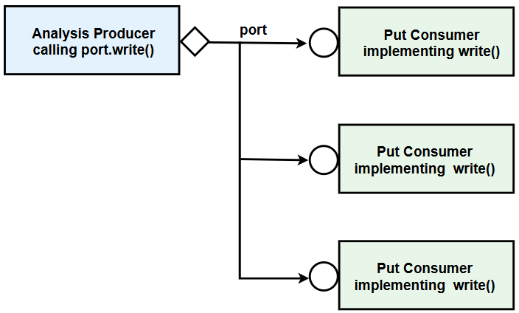
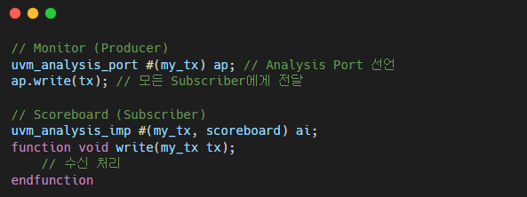
TLM
Broadcast Mode(1:N)
개념: "한 번에 여러 곳으로 전달한다"
주체: Producer(Monitor)가 write() 호출, 다수의 Subscriber가 동시 수신
Use Case: Monitor → Scoreboard, Coverage
Monitor는 DUT의 신호를 관찰하여 Transaction으로 변환하며, 이를 Scoreboard와 Coverage 등 여러 컴포넌트에 동시에 전달해야 한다. Analysis Port를 사용하면 1:N Broadcast가 가능하고, Subscriber가 없어도 에러 없이 동작한다.

Slide 20
03 Flexibility

Slide 21
Flexibility
Flexibility란?
기존에 만들어진 Testbench 구조(Architecture)를 수정하지 않고, 외부 설정만으로 동작이나 구성을 마음대로 변경할 수 있는 능력
왜 필요한가?
1. 하드코딩 방지
테스트 케이스가 바뀔 때마다 검증 컴포넌트 (Agent 내부 Driver 등)의 소스 코드를 직접 수정하면 기존 테스트가 망가지거나 관리가 불가능해짐
2. 다양한 시나리오 대응
동일한 구조 안에서 정상 동작뿐만 아니라 에러 주입이나 예외 상황을 테스트해야 함
3. 계층 간 소통의 벽
상위(Test)에서 하위(Driver)로 데이터를 전달할 때 (Test → Env → Agent → Driver)
계층을 뚫고 데이터를 전달할 표준화된 방법이 필요

Slide 22
Flexibility
Flexibility란?
기존에 만들어진 Testbench 구조(Architecture)를 수정하지 않고, 외부 설정만으로 동작이나 구성을 마음대로 변경할 수 있는 능력
해결책
1. 하드코딩 방지 → Factory로 부품 교체 (Override)
2. 다양한 시나리오 대응 → Factory + Config DB로 유연하게 대응
3. 계층 간 소통의 벽 → Config DB로 벽 뚫기
4. 복잡한 절차 → Macro & Method로 표준화
=> 재사용 가능한 ‘검증 플랫폼’ 구축 가능!!!

Slide 23
Factory
Factory란?
UVM 객체(Component, Object)를 생성(Create)하고 관리하는 중앙 시스템
Testbench 소스 코드(Env, Agent 등)를 수정하지 않고, 외부(Test)에서 객체의 종류를 쉽게 교체(Override)하기 위해 사용
이로써 Testbench 설계를 더 유연하고 확장 가능하게 만듦
Step-by-Step
1. Factory 등록 (Registration) → Macro
2. Factory 생성 (Create) → create()
3. Factory 교체 (Override) → Override

Slide 24
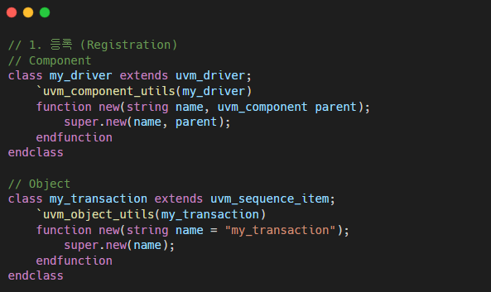
Factory
Step 1: Factory 등록 (Registration)
UVM factory가 어떤 class들을 생성할 수 있는지 알 수 있도록 미리 정보를 등록하는 과정
uvm_object 및 uvm_component 파생 class 선언 부에 Macro 선언
object: `uvm_object_utils(Type)
component: `uvm_component_utils(Type)
→ Factory 등록 완료!
→ Factory 등록 완료!

Slide 25
Factory
Step 2: Factory 생성 (Create)
Factory에 등록된 class 객체를 생성
직접 new로 생성하는 방식이 아닌 create 메서드를 호출하는 방식
object: handle = 클래스명::type_id::create(”이름”);
component: handle = 클래스명::type_id::create(”이름”, this);
Create()의 과정
1. 객체 생성 요청
2. 오버라이드 규칙 확인
Factory가 내부 오버라이드 테이블을 검색
요청된 타입과 인스턴스 경로에 대해 Override 규칙(Type or Instance)이 등록되어 있는지 확인
3. 객체 생성 및 반환
오버라이드 규칙이 없으면 → 요청된 원본 타입의 new() 호출
오버라이드 규칙이 있으면 → 오버라이드된 타입의 new() 호출

Slide 26
Factory
Step 3: Factory 교체 (Override)
특정 타입의 객체가 생성될 때, 항상 다른 타입의 객체를 생성하도록 지시 가능
Testbench 코드 수정 없이 테스트 환경의 동작 변경
객체 생성 전에 Override 설정 (보통 Test의 build_phase)
Override 종류
1. Type Override
Testbench 전체에서 해당 타입이 생성될 때마다 적용
광범위한 변경이 필요할 때 사용
set_type_override_by_type(original_type, override_type);
2. Instance Override
특정 경로의 객체에만 Override 적용
지역적인 변경이 필요할 때 사용
set_inst_override_by_type(inst_path, original_type, override_type);

Slide 27
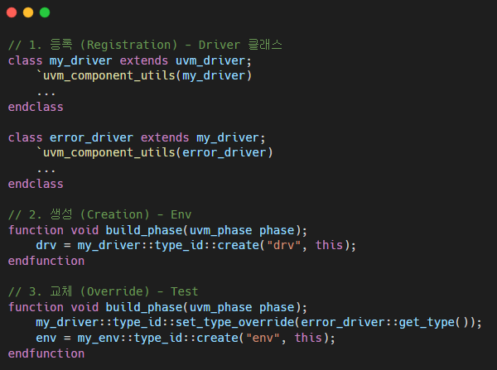
Factory
Factory 전체 흐름
→ Step 1: Factory 등록
→ Step 1: Factory 등록
→ Step 2: Factory 생성, Override 규칙 확인
→ Step 3: Factory 교체
=> Override 규칙에 의해 my_driver가 아닌 error_driver 객체 생성

Slide 28
Config DB
Config DB란?
계층 간 파라미터나 객체를 전달하는 중앙 집중식 데이터베이스
상위(Test, Env)에서 하위(Driver, Monitor)로 설정을 전달
장점: 계층적 제어 가능, 유연성 및 재사용성 향상
누구나 접근 가능한 공유 데이터센터!
왜 필요한가?
문제점
UVM은 UVM은 Test → Env → Agent → Driver처럼 층층이 쌓인 구조 → 계층이 너무 깊고 복잡!
만약 Test에서 Driver로 변수 하나를 전달하려면? → 번거로움!
해결책
uvm_config_db라는 전역(Global) 저장소를 만들자!
Test는 데이터를 저장소에 올려두기만 하고(Set),
Driver는 저장소에서 직접 꺼내 쓰기만 하면(Get) 됨!

Slide 29
Config DB
uvm_config_db
Instance 기반 설정 가능 (특정 경로의 컴포넌트에만 설정 전달), uvm_resource_db를 확장한 것
주로 build_phase에서 사용
핵심 동작
1. set() - 설정값 저장
uvm_config_db#(타입)::set(context, inst_name, field, value);
2. get() - 설정값 가져오기
if (!uvm_config_db#(타입)::get(context, inst_name, field, variable))
`uvm_fatal("GET_FAIL", "Configuration을 찾을 수 없습니다")
리턴값: 성공 시 1(true), 실패 시 0(false)

Slide 30
Config DB
uvm_config_db
Instance 기반 설정 가능 (특정 경로의 컴포넌트에만 설정 전달), uvm_resource_db를 확장한 것
주로 build_phase에서 사용
핵심 활용
1. Virtual Interface 연결
Static(H/W, Module)과 Dynamic(S/W, Class) 세계를 연결하는 유일한 통로
Top: ::set(null, "*", "vif", vif_bus);
Driver: ::get(this, "", "vif", vif);
2. Component 동작 제어
Test에서 Agent 내부 설정 변경 (예: is_active = UVM_PASSIVE)
3. Configuration Object의 계층적 전달
설정값을 객체로 묶어서 통째로 전달 → 변수 하나하나 보내는 번거로움 해결

Slide 31
Config DB
uvm_resource_db
Global 설정에 주로 사용
모든 Component가 공유하는 값을 설정할 때 편리
Instance 경로 없이 이름만으로 접근
핵심 동작
1. set() - 설정값 저장
uvm_resource_db#(타입)::set(scope, name, value, accessor);
2. read_by_name() - 이름으로 읽기
uvm_resource_db#(타입)::read_by_name(scope, name, value, accessor);
3. read_by_type() - 타입으로 읽기
uvm_resource_db#(타입)::read_by_type(scope, value, accessor);

Slide 32
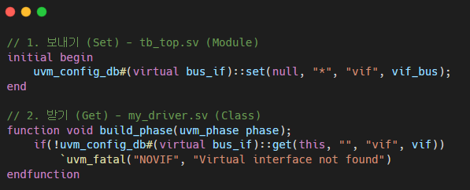
Config DB
uvm_config_db 활용 예시
1. Virtual Interface 연결 (H/W ↔ S/W)
→ null, *: 전역(Global)
→ this, “”: 자신
=> tb_top(H/W)의 물리적 인터페이스가 Driver(S/W)의 가상 인터페이스로 연결됨

Slide 33
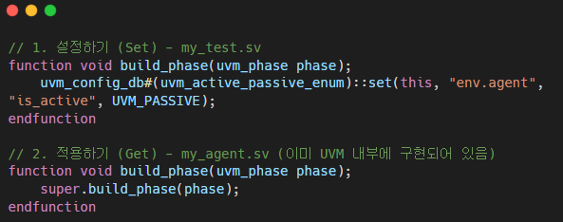
Config DB
uvm_config_db 활용 예시
2. 동작 제어 (Control)
→ passive: 모니터링만, “env.agent”: 저 경로만
→ 부모 클래스(uvm_agent) 내부에 get 코드가 내장되어 있어서, 자동으로 설정을 받아옴
=> 설정(PASSIVE)에 따라 Driver와 Sequencer는 생성되지 않고, Monitor만 생성되어 동작함

Slide 34
Macro & Method
Macro & Method란?
Macro(utils): 만든 클래스를 Factory 명부(Lookup Table)에 등록하는 도구
Method(create): new() 대신 Factory를 통해 객체를 생성하는 표준 함수
관계: Macro로 등록하고 create()로 생성해야만, Factory가 개입하여 객체를 교체(Override)할 수 있음
주요 매크로
1. Report Macros (메시지 출력)
2. Sequence-Related Macros (트랜잭션 전송)
3. Utility and Field Macros (자동화)

Slide 35
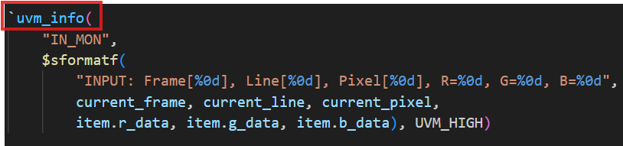
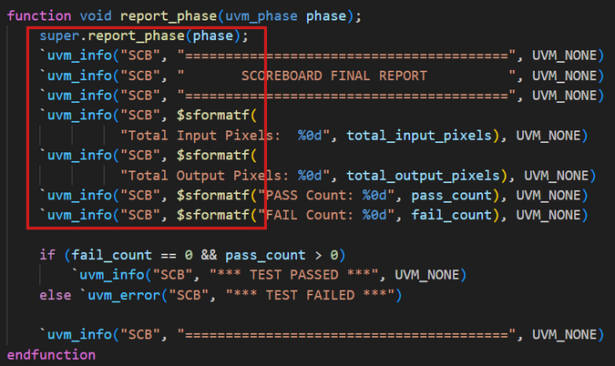
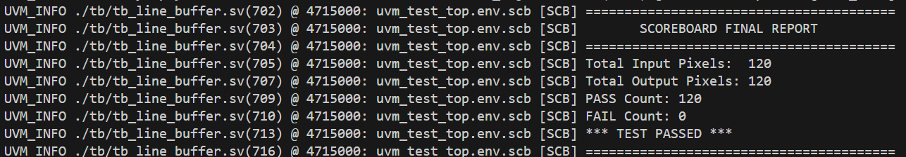
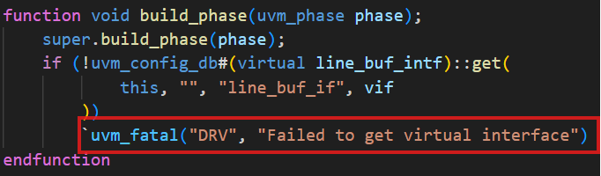
Macro & Method
Report Macros (메시지 출력)
`uvm_info(ID, MSG, VERBOSITY)
로그 메시지를 출력할 때 사용
verbosity_level보다 이하인 verbosity를 갖는 메시지만 출력됨
`uvm_warning(ID, MSG): 경고 메시지 출력, 시뮬레이션은 계속됨
`uvm_error(ID, MSG): 오류 발생 메시지 출력, 시뮬레이션은 계속됨
`uvm_fatal(ID, MSG): 치명적 오류 발생 메시지 출력, 시뮬레이션을 즉시 종료
Verbosity Level
UVM_NONE(0): 무조건 출력
UVM_LOW(100): 중요한 정보만
UVM_MEDIUM(200): 보통 정보 (기본값)
UVM_HIGH(300): 상세 정보
UVM_FULL(400): 모든 정보
UVM_DEBUG(500): 디버그 정보

Slide 36
Macro & Method
Sequence-Related Macros
`uvm_declare_p_sequencer(SEQUENCER)
m_sequencer(Generic)를 p_sequencer(Specific)로 변환하여 선언
Sequence 내부에서 Sequencer가 가진 변수나 핸들(Virtual Interface 등)에 직접 접근할 때 필수
`uvm_create(SEQ_OR_SEQ_ITEM)
Factory를 통해 Transaction 객체 생성만 수행함 (Randomize나 Send는 안 함)
`uvm_send(SEQ_OR_SEQ_ITEM)
이미 생성(및 처리)된 객체를 Driver로 전송
uvm_create와 짝을 이루어 사용하거나, 이미 만들어진 객체를 재전송할 때 사용
`uvm_do(SEQ_OR_SEQ_ITEM)
생성 + 랜덤화 + 드라이버 전송까지 전 과정을 한 번에 처리
가장 보편적으로 사용됨
`uvm_do_with(SEQ_OR_SEQ_ITEM, CONSTRAINTS)
uvm_do와 같으나, In-line Constraint를 추가하여 랜덤화 조건을 즉석에서 부여함

Slide 37
Macro & Method
Utility and Field Macros
`uvm_object_utils
Transaction, Sequence, Config 등 Dynamic Object 클래스를 Factory에 등록
Factory 등록 + copy(), compare(), print() 등 기본 메서드 인프라 제공
`uvm_component_utils
Driver, Env, Agent 등 Static Component 클래스를 Factory에 등록
Factory 등록 + 계층 구조(Hierarchy) 및 Phase 관리 기능 지원
`uvm_field_*
클래스 내부 변수들을 시스템에 알려주어, 주요 메서드(print, copy, pack 등)를 자동으로 구현해줌
반드시 _begin과 _end 사이에 작성해야 함

Slide 38
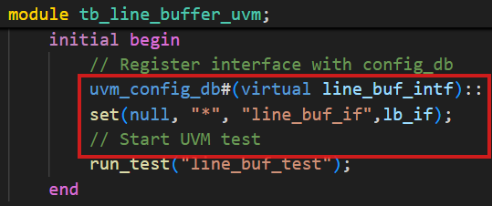
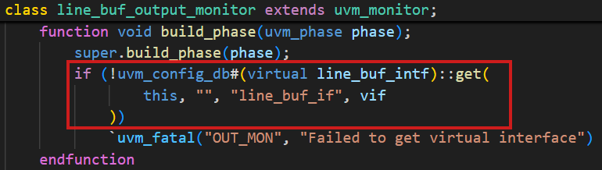
Macro & Method
Method (주요 메서드)
uvm_config_db#(타입)::set(context, inst_name, field_name, value)
타입: 저장할 데이터 타입 (virtual interface, int, string, object 등)
context: 설정을 하는 컴포넌트 (보통 this)
this: UVM 클래스 내부, null: UVM 외부
inst_name: 대상 컴포넌트의 상대 경로 (와일드카드 * 사용 가능)
field_name: 설정 이름 (문자열)
value: 전달할 값
uvm_config_db#(타입)::get(cntxt, inst_name, field_name, variable)
타입: 가져올 데이터 타입
context: 가져오는 컴포넌트 (보통 this)
inst_name: 자신의 상대 경로 (보통 “” 빈 문자열)
field_name: 설정 이름
variable: 값을 저장할 변수

Slide 39
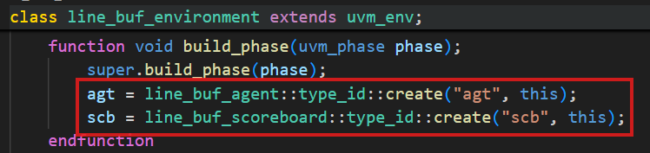
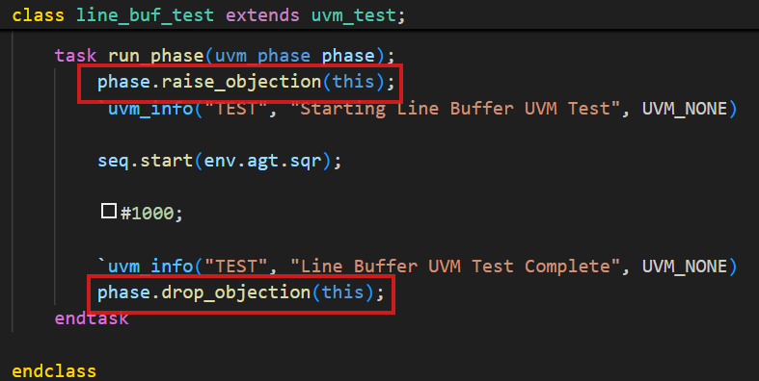
Macro & Method
Method (주요 메서드)
type_id::create("name", parent)
Factory를 통한 객체 생성
raise_objection / drop_objection
Phase 종료 시점 제어
raise: +1, drop: -1으로 모든 Component의 objection이 0이 될 때 종료
uvm_top (최상위 루트)
UVM hierarchy의 최상위 노드
모든 UVM component의 root

Slide 40
04 Control (Orchestration)

Slide 41
Sequence & Driver
Sequence & Sequencer
Sequence : DUT에 입력할 데이터(Transation)을 생성하고 순서를 결정하는 객체
Sequencer : Sequence item(Transaction)의 중재(Aribitration), 만약 여러 sequence에서 Start_item() 호출했을 때 순서 정렬
왜 필요한가?
SystemVerilog로 직접 TB를 작성하면 테스트를 할 때 마다 Driver코드를 바꾸어야하는 문제가 있다. 그래서 역할을 나누어서 Driver는 보내기만 하고 데이터 생성 및 제어는 Sequence가 하면 하나의 Driver(재사용성)로 여러 테스트(Random, Error, Corner case)를 진행할 수 있다.
Work Flow
Sequence : 데이터 생성 및 순서 결정
Sequencer : 중재자 역할
Driver : 데이터를 신호로 바꾸어서 DUT에 발송(실행)

Slide 42
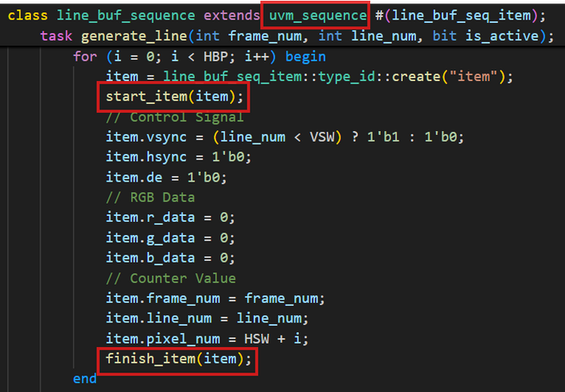
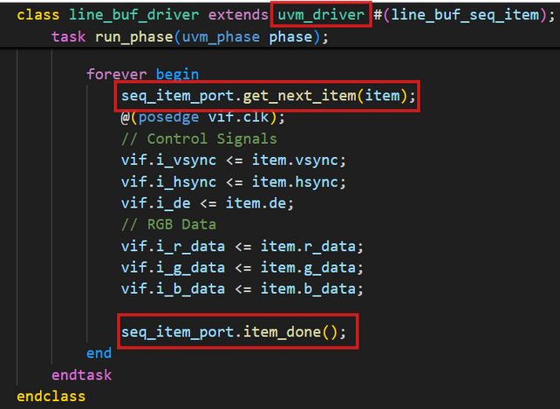
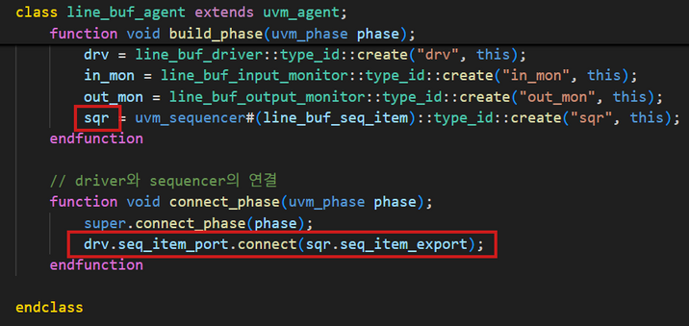
Sequence & Driver
예시 코드 : Line Buffer Verification
[Sequence]
[Sequencer]
[Driver]
1. Start_item()코드가 실행되면 Driver에서 get_next_item() 코드가 실행될 때까지 대기(Sequencer 중재)
2. Driver에서 get_next_item() 실행되면 sequence의 다음 코드 진행해서 Transaction 생성(아직 전송대기)
3. finish_item(item) 코드 실행하면 sequencer가 driver에 데이터 전송, 현재 sequence는 finish_item코드에서 대기
4. Driver에서 item_done()코드 호출한 후에 sequence는 다음 루프를 돌 수 있다.

Slide 43
Virtual Sequencer & Virtual Sequence
Virtual Sequencer란?
Driver에 연결되지 않고, 다른 Sequencer들을 참조만 하는 Sequencer
여러 개의 Sequencer를 한 곳에서 제어하기 위한 컨트롤 타워
왜 필요한가?
문제점
단일 Agent 테스트: Sequence → Sequencer → Driver 흐름이 간단함
하지만 여러 Agent를 동시에 제어해야 한다면?
Ethernet Agent와 CPU Agent를 동시에 동작
두 Agent 간 타이밍 조율이 필요함
해결책: Virtual Sequencer
여러 Sequencer에 대한 참조(Reference)를 가짐
각 Sequencer에 Sequence를 실행시킬 수 있음
자신은 Driver를 갖지 않음 (Only 제어 역할)

Slide 44
Virtual Sequencer & Virtual Sequence
Virtual Sequence란?
Virtual Sequencer에서 실행되는 Sequence
여러 Sub-sequencer의 Sequence들을 조율함
일반 Sequence vs Virtual Sequence
구분 | 일반 Sequence | Virtual Sequence
실행 위치 | 일반 Sequencer | Virtual Sequencer
Item 생성 | 함 (Transaction) | 안 함
역할 | Transaction 생성/전송 | 다른 Sequence들 실행 제어
Macro | uvm_do | uvm_do_on 또는 start()

Slide 45
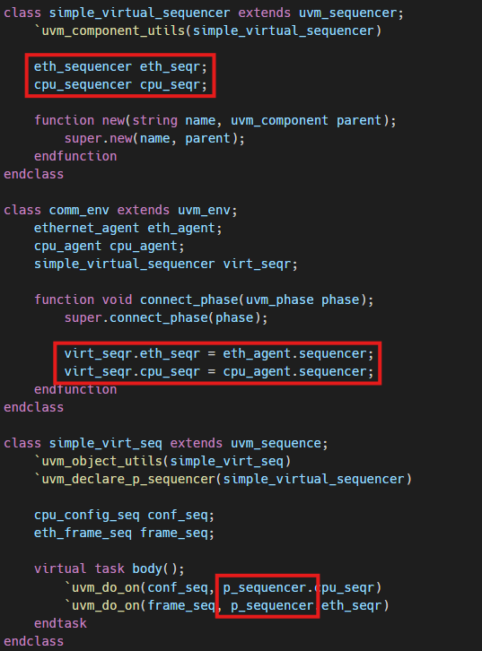
Virtual Sequencer & Virtual Sequence
동작 원리
1. Virtual Sequencer 생성 (핸들 선언)
→ 실제 Sequencer들에 대한 핸들 선언
2. Env의 Connect Phase (핸들 연결)
→ Virtual Sequencer의 핸들에 실제 Sequencer 연결

Slide 46
Virtual Sequencer & Virtual Sequence
동작 원리
3. Virtual Sequence 작성 및 실행
→ p_sequencer로 각 Sequencer 접근
=> Virtual Sequencer는 여러 Sequencer에 대한 참조를 관리하고,
Virtual Sequence는 이들을 통해 다중 Agent의 동작을 조율함

Slide 47
Virtual Sequencer & Virtual Sequence
p_sequencer
m_sequencer를 구체적인 타입으로 형변환하여, Virtual Sequencer의 멤버에 접근 가능
여러 Sequencer를 한 번에 제어하여 Virtual Sequence의 핵심 동작을 가능하게 함
일반 Sequence에서는 불필요하지만, Virtual Sequence를 작성할 때는 필수
구분 | m_sequencer | p_sequencer
타입 | uvm_sequencer_base | 사용자 정의 Sequencer 타입
선언 | 자동 제공 | uvm_declare_p_sequencer 필요
멤버 접근 | 불가 | 가능
사용 | 일반 Sequence | Virtual Sequence

Slide 48
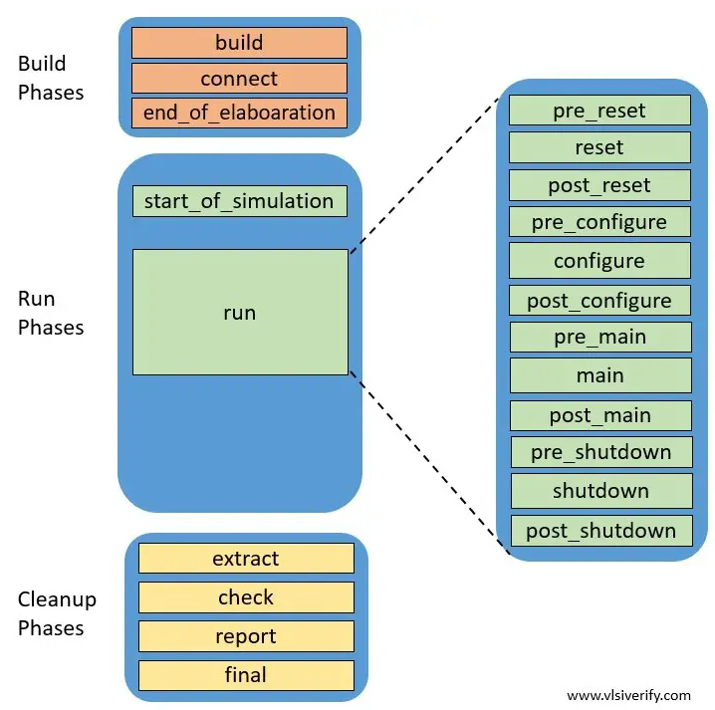
Phase
Phase
UVM Phase: 왜 필요한가?
Problem
Race Conditions: 컴포넌트 간 생성 및 연결 순서가 보장되지 않아 초기화 오류 발생.
Unpredictable Behavior: 시뮬레이터마다, 혹은 실행할 때마다 동작 순서가 달라지는 문제 발생.
Premature Termination: 테스트가 완료되기 전에 시뮬레이션이 조기 종료되는 문제.
Solution
UVM Phase가 라이프사이클을 단계별로 강제하여 동기화 보장

Slide 49
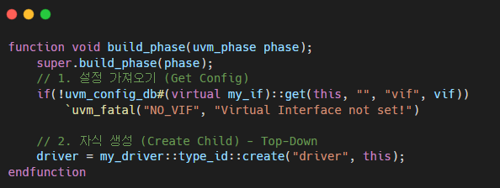
Phase
Build Phase
1. 주요 기능: 컴포넌트 생성 및 인스턴스화
uvm_component 객체를 메모리에 할당하고 생성.
type_id::create() 사용 (Factory Pattern).
2. 실행 순서: Top-Down
uvm_root -> uvm_test -> uvm_env -> uvm_agent -> Driver
부모가 먼저 존재해야 자식을 그 안에 생성할 수 있기 때문. (UVM Phase 중 유일한 Top-Down).
3. 추가 역할: 설정값 적용 (Configuration)
컴포넌트 생성 시점에 uvm_config_db::get()을 호출하여, 동작 모드(Active/Passive)나 파라미터를 확정 짓는 단계.

Slide 50
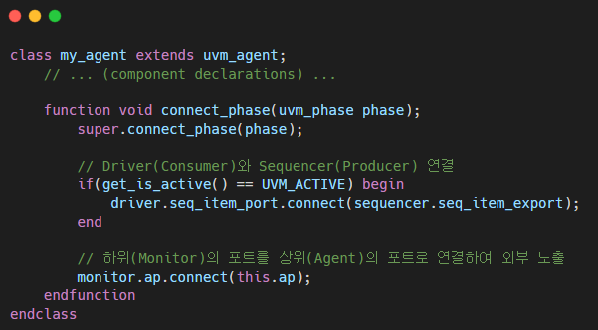
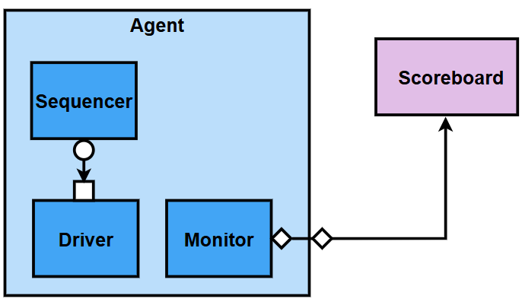
Phase
Connect Phase
1. 주요 기능: TLM Network 구성
build_phase에서 생성된 독립적인 컴포넌트들의 Port와 Export를 연결.
모든 컴포넌트의 생성이 완료된 후 실행됨.
2. 실행 순서: Bottom-Up
하위 컴포넌트부터 연결을 확정하고 상위로 올라옴.
하위 계층의 포트 연결이 먼저 완료되어야, 상위 계층에서 이를 묶어서 외부로 노출할 수 있기 때문에

Slide 51
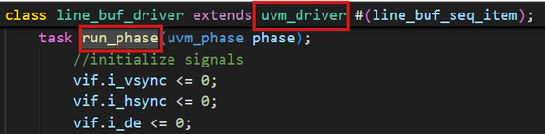
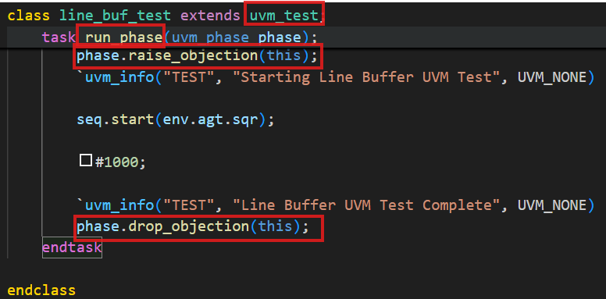
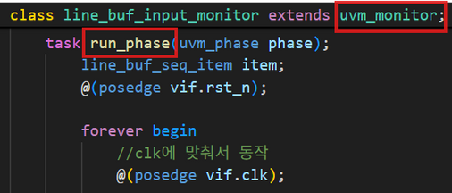
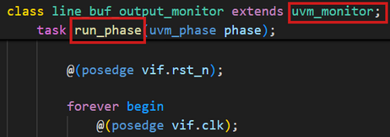
Phase
Run Phase
1. 주요 기능: Time Consuming
유일하게 task로 구현된 Phase. (나머지는 function).
Delay, Wait, Drive 등 실제 물리적 시간이 소모되는 시뮬레이션 동작 수행.
2. 실행 특성: Parallel Execution
Build(Top-down)나 Connect(Bottom-up)와 달리 계층 순서가 없음.
run_phase 진입 시, uvm_top부터 말단 Driver까지 모든 컴포넌트가 동시에 시작됨.
3. 종료 메커니즘: Objection System
"단 한 명이라도 손을 들고 있으면(raise) 끝나지 않는다."
모든 컴포넌트의 Objection Count가 0이 되는 순간, run_phase가 강제 종료되고 extract_phase로 이동.

Slide 52
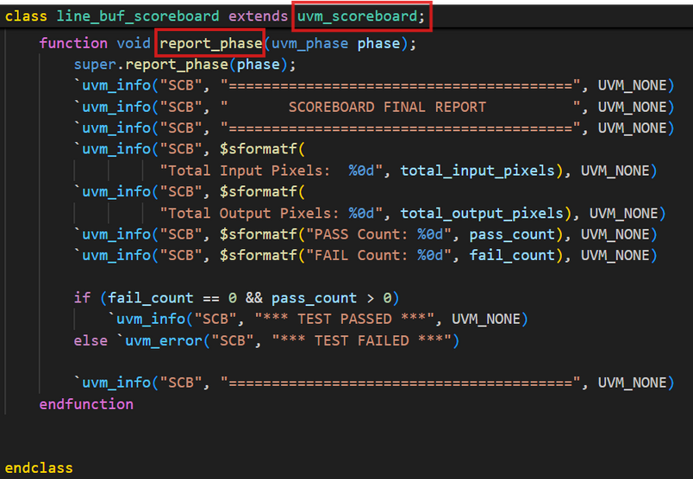
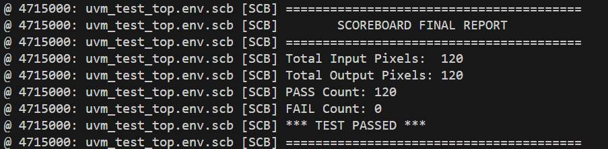
Phase
Clean-Up Phase
Report_phase
Final Output : 앞서 판정된 결과를 보기 편한 형태로 가공하여 출력한다.
콘솔/로그 출력: "TEST PASSED" 또는 "TEST FAILED"와 같은 최종 문구를 터미널과 로그 파일에 출력한다.
통계 정보 표시: 시뮬레이션 동안 발생한 UVM_INFO, UVM_WARNING, UVM_ERROR, UVM_FATAL의 총개수를 집계하여 보여준다.
파일 저장: 필요한 경우, 커버리지 리포트나 별도의 요약 파일을 디스크에 쓴다.

Slide 53
06 Conclusion

Slide 54
Conclusion
배운 점
구조적 분리 : 정적 환경(env, agent, driver, monitor)와 동적 시나리오(Sequence)의 분리를 통해 UVM 환경에서 구조화를 통해 재사용성과 유연성을 확보하고, 다양한 시나리오에 확장에 용이한 구조를 습득했습니다.
하드웨어 추상화 : RAL을 도입하여 물리적인 주소가 아닌 객체(Object)중심의 추상화된 하드웨어 검증 기법을 학습을 할 수 있었습니다.
Line Buffer 검증 : 학습한 이론을 바탕으로 실제 Line Buffer 검증을 하면서 Transaction의 흐름과 component들의 상호작용을 실제로 적용하며 이해할 수 있습니다.

Slide 55
Reference
[1] Accellera, "UVM (Universal Verification Methodology) User's Guide", accellera_uvm_userguide.pdf
[2] "UVM Testbench 작성", WikiDocs, https://wikidocs.net/book/8302
[3] ChipVerify, https://www.chipverify.com/
[4] VLSI Verify, https://vlsiverify.com/

Slide 56
감사합니다

